Slide 1





MÔN TIẾNG VIỆT

Slide 2


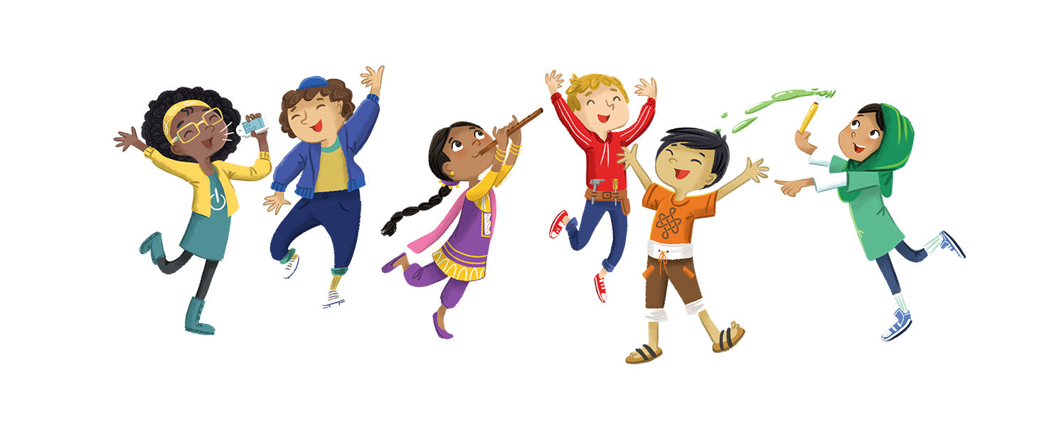
KHỞI ĐỘNG
Notes:
GV giới thiệu về chủ đề đầu tiên của TV3 (Xem sgv)
GV cùng hs nhớ lại nhân vật đồng hành Hà và Nam qua từng năm học
Tác giả bộ ppt Toán + TV2: Phan Thị Linh – Đà Nẵng
Sđt lh: 0916.604.268
+ Zalo: 0916.604.268
+ Facebook cá nhân: https://www.facebook.com/nhilinh.phan/
+ Nhóm chia sẻ tài liệu: https://www.facebook.com/groups/443096903751589
Hãy liên hệ chính chủ sản phẩm để được hỗ trợ và đồng hành trong suốt năm học nhé!

Slide 3


Khởi động

Slide 4

Bức tranh vẽ gì?
Notes:
GV giới thiệu về chủ đề đầu tiên của TV3 (Xem sgv)
GV cùng hs nhớ lại nhân vật đồng hành Hà và Nam qua từng năm học
Tác giả bộ ppt Toán + TV2: Phan Thị Linh – Đà Nẵng
Sđt lh: 0916.604.268
+ Zalo: 0916.604.268
+ Facebook cá nhân: https://www.facebook.com/nhilinh.phan/
+ Nhóm chia sẻ tài liệu: https://www.facebook.com/groups/443096903751589
Hãy liên hệ chính chủ sản phẩm để được hỗ trợ và đồng hành trong suốt năm học nhé!

Slide 5

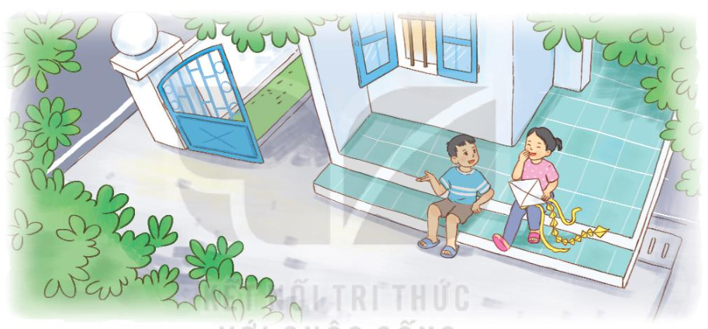
Thảo luận nhóm trả lời câu hỏi
Gợi ý:
- Kì nghỉ của em diễn ra những gì?
- Có những gì ấn tượng trong kì nghỉ đó?
- Em cảm thấy như thế nào sau kì nghỉ?
- Được gặp lại bạn, em cảm thấy như thế nào?

Slide 6

Notes:
GV giới thiệu về chủ đề đầu tiên của TV3 (Xem sgv)
GV cùng hs nhớ lại nhân vật đồng hành Hà và Nam qua từng năm học
Tác giả bộ ppt Toán + TV2: Phan Thị Linh – Đà Nẵng
Sđt lh: 0916.604.268
+ Zalo: 0916.604.268
+ Facebook cá nhân: https://www.facebook.com/nhilinh.phan/
+ Nhóm chia sẻ tài liệu: https://www.facebook.com/groups/443096903751589
Hãy liên hệ chính chủ sản phẩm để được hỗ trợ và đồng hành trong suốt năm học nhé!

Slide 7
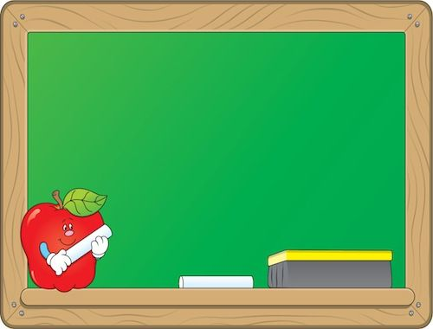
Thứ Hai ngày 9 tháng 9 năm 2024
Tiếng Việt
Đọc : Ngày gặp lại ( Tiết 1)

Slide 8

NGÀY GẶP LẠI
Chi mở tung cửa sổ đón những tia nắng đầu thu. Thế là hết hè rồi. Ngày mai bắt đầu năm học mới.
Có tiếng gọi ngoài cổng. Chi nhìn ra, thấy Sơn giơ chiếc diều rất xinh, vẫy rối rít:
- Cho cậu này.
Chi mừng rỡ chạy ra. Sơn về quê từ đầu hè, giờ gặp lại, hai bạn có bao nhiêu chuyện. Sơn kể ở quê, cậu được theo ông bà đi trồng rau, câu cá. Chiều chiều, cậu thường cùng bạn thả diều. Khi diều lên cao, cậu nằm lăn ra bãi cỏ ngắm trời. Cánh diều đứng im như ngủ thiếp đi trên bầu trời xanh.
Nhìn Sơn đen nhẻm, mắt lấp lánh khi kể chuyện, Chi chợt thấy buồn:
- Tớ chẳng được đi đâu.
- Nhưng mẹ tớ bảo cậu biết đi xe đạp rồi.
- Ừ, tớ ở nhà tập xe thôi.
- Thế cậu được đạp xe đi khắp nơi mà.
Chi cười:
- Ừ nhỉ.
Thế là Chi kể bố dạy Chi đi xe đạp. Bây giờ, Chi đã đạp xe bon bon. Con đường quen thuộc bỗng trở nên mới mẻ.
Cứ thế, hai bạn thi nhau kể những trải nghiệm mùa hè.
Ngày mai đi học rồi, nhưng mùa hè chắc sẽ theo các bạn vào lớp học.
(Minh Dương)

Slide 9
Thứ Hai ngày 9 tháng 9 năm 2024
Tiếng Việt
Bài 1: Ngày gặp lại ( tiết 1)
Lưu ý từ khó đọc
cửa sổ,
tia nắng,
thế là,
năm học,
mừng rỡ,
bãi cỏ,
lấp lánh,

Slide 10
Lưu ý ngắt nhịp câu dài
Sơn về quê từ đầu hè, giờ gặp lại, hai bạn có bao nhiêu chuyện. Sơn kể ở quê, cậu được theo ông bà đi trồng rau, câu cá.
Ngày mai đi học rồi, nhưng mùa hè chắc sẽ theo các bạn vào lớp học.
Notes:
GV cùng hs nhớ lại nhân vật đồng hành Hà và Nam qua từng năm học
Tác giả bộ ppt Toán + TV2: Phan Thị Linh – Đà Nẵng
Sđt lh: 0916.604.268
+ Zalo: 0916.604.268
+ Facebook cá nhân: https://www.facebook.com/nhilinh.phan/
+ Nhóm chia sẻ tài liệu: https://www.facebook.com/groups/443096903751589
Hãy liên hệ chính chủ sản phẩm để được hỗ trợ và đồng hành trong suốt năm học nhé!

Slide 11
Lưu ý đọc diễn cảm lời thoại
Cho cậu này.
(Giọng đọc nhanh, vui)
Tớ chẳng được đi đâu.
(Giọng đọc buồn, chậm)
Notes:
GV cùng hs nhớ lại nhân vật đồng hành Hà và Nam qua từng năm học
Tác giả bộ ppt Toán + TV2: Phan Thị Linh – Đà Nẵng
Sđt lh: 0916.604.268
+ Zalo: 0916.604.268
+ Facebook cá nhân: https://www.facebook.com/nhilinh.phan/
+ Nhóm chia sẻ tài liệu: https://www.facebook.com/groups/443096903751589
Hãy liên hệ chính chủ sản phẩm để được hỗ trợ và đồng hành trong suốt năm học nhé!

Slide 12
Chia đoạn
NGÀY GẶP LẠI
Chi mở tung cửa sổ đón những tia nắng đầu thu. Thế là hết hè rồi. Ngày mai bắt đầu năm học mới.
Có tiếng gọi ngoài cổng. Chi nhìn ra, thấy Sơn giơ chiếc diều rất xinh, vẫy rối rít:
- Cho cậu này.
Chi mừng rỡ chạy ra. Sơn về quê từ đầu hè, giờ gặp lại, hai bạn có bao nhiêu chuyện. Sơn kể ở quê, cậu được theo ông bà đi trồng rau, câu cá. Chiều chiều, cậu thường cùng bạn thả diều. Khi diều lên cao, cậu nằm lăn ra bãi cỏ ngắm trời. Cánh diều đứng im như ngủ thiếp đi trên bầu trời xanh.
Nhìn Sơn đen nhẻm, mắt lấp lánh khi kể chuyện, Chi chợt thấy buồn:
- Tớ chẳng được đi đâu.
- Nhưng mẹ tớ bảo cậu biết đi xe đạp rồi.
- Ừ, tớ ở nhà tập xe thôi.
- Thế cậu được đạp xe đi khắp nơi mà.
Chi cười:
- Ừ nhỉ.
Thế là Chi kể bố dạy Chi đi xe đạp. Bây giờ, Chi đã đạp xe bon bon. Con đường quen thuộc bỗng trở nên mới mẻ.
Cứ thế, hai bạn thi nhau kể những trải nghiệm mùa hè.
Ngày mai đi học rồi, nhưng mùa hè chắc sẽ theo các bạn vào lớp học.
(Minh Dương)
Học sinh tự ngắt các phần vào sách.
Notes:
Chia bài đọc làm 4 phần
HS tự ngắt các phần vào SGK
GV cùng hs nhớ lại nhân vật đồng hành Hà và Nam qua từng năm học
Tác giả bộ ppt Toán + TV2: Phan Thị Linh – Đà Nẵng
Sđt lh: 0916.604.268
+ Zalo: 0916.604.268
+ Facebook cá nhân: https://www.facebook.com/nhilinh.phan/
+ Nhóm chia sẻ tài liệu: https://www.facebook.com/groups/443096903751589
Hãy liên hệ chính chủ sản phẩm để được hỗ trợ và đồng hành trong suốt năm học nhé!

Slide 13

Đọc nối tiếp theo nhóm
Học sinh làm việc nhóm bốn, đọc 1 hoặc 2 lần.
Notes:
GV cùng hs nhớ lại nhân vật đồng hành Hà và Nam qua từng năm học
Tác giả bộ ppt Toán + TV2: Phan Thị Linh – Đà Nẵng
Sđt lh: 0916.604.268
+ Zalo: 0916.604.268
+ Facebook cá nhân: https://www.facebook.com/nhilinh.phan/
+ Nhóm chia sẻ tài liệu: https://www.facebook.com/groups/443096903751589
Hãy liên hệ chính chủ sản phẩm để được hỗ trợ và đồng hành trong suốt năm học nhé!

Slide 14

Đọc thầm cá nhân
Học sinh đọc thầm (đọc bằng mắt) toàn bài.

Slide 15

Đọc nối tiếp trước lớp
4 học sinh đọc nối tiếp trước lớp.
Notes:
GV nhận xét phần đọc của cả lớp
GV cùng hs nhớ lại nhân vật đồng hành Hà và Nam qua từng năm học
Tác giả bộ ppt Toán + TV2: Phan Thị Linh – Đà Nẵng
Sđt lh: 0916.604.268
+ Zalo: 0916.604.268
+ Facebook cá nhân: https://www.facebook.com/nhilinh.phan/
+ Nhóm chia sẻ tài liệu: https://www.facebook.com/groups/443096903751589
Hãy liên hệ chính chủ sản phẩm để được hỗ trợ và đồng hành trong suốt năm học nhé!

Slide 16
Chia đoạn
NGÀY GẶP LẠI
Chi mở tung cửa sổ đón những tia nắng đầu thu. Thế là hết hè rồi. Ngày mai bắt đầu năm học mới.
Có tiếng gọi ngoài cổng. Chi nhìn ra, thấy Sơn giơ chiếc diều rất xinh, vẫy rối rít:
- Cho cậu này.
Chi mừng rỡ chạy ra. Sơn về quê từ đầu hè, giờ gặp lại, hai bạn có bao nhiêu chuyện. Sơn kể ở quê, cậu được theo ông bà đi trồng rau, câu cá. Chiều chiều, cậu thường cùng bạn thả diều. Khi diều lên cao, cậu nằm lăn ra bãi cỏ ngắm trời. Cánh diều đứng im như ngủ thiếp đi trên bầu trời xanh.
Nhìn Sơn đen nhẻm, mắt lấp lánh khi kể chuyện, Chi chợt thấy buồn:
- Tớ chẳng được đi đâu.
- Nhưng mẹ tớ bảo cậu biết đi xe đạp rồi.
- Ừ, tớ ở nhà tập xe thôi.
- Thế cậu được đạp xe đi khắp nơi mà.
Chi cười:
- Ừ nhỉ.
Thế là Chi kể bố dạy Chi đi xe đạp. Bây giờ, Chi đã đạp xe bon bon. Con đường quen thuộc bỗng trở nên mới mẻ.
Cứ thế, hai bạn thi nhau kể những trải nghiệm mùa hè.
Ngày mai đi học rồi, nhưng mùa hè chắc sẽ theo các bạn vào lớp học.
(Minh Dương)
Học sinh tự ngắt các phần vào sách.
Notes:
Chia bài đọc làm 4 phần
HS tự ngắt các phần vào SGK
GV cùng hs nhớ lại nhân vật đồng hành Hà và Nam qua từng năm học
Tác giả bộ ppt Toán + TV2: Phan Thị Linh – Đà Nẵng
Sđt lh: 0916.604.268
+ Zalo: 0916.604.268
+ Facebook cá nhân: https://www.facebook.com/nhilinh.phan/
+ Nhóm chia sẻ tài liệu: https://www.facebook.com/groups/443096903751589
Hãy liên hệ chính chủ sản phẩm để được hỗ trợ và đồng hành trong suốt năm học nhé!

Slide 17
TRẢ LỜI CÂU HỎI
Notes:
GV cùng hs nhớ lại nhân vật đồng hành Hà và Nam qua từng năm học
Tác giả bộ ppt Toán + TV2: Phan Thị Linh – Đà Nẵng
Sđt lh: 0916.604.268
+ Zalo: 0916.604.268
+ Facebook cá nhân: https://www.facebook.com/nhilinh.phan/
+ Nhóm chia sẻ tài liệu: https://www.facebook.com/groups/443096903751589
Hãy liên hệ chính chủ sản phẩm để được hỗ trợ và đồng hành trong suốt năm học nhé!

Slide 18
1. Tìm những chi tiết thể hiện niềm vui khi gặp lại nhau của Chi và Sơn.
Những chi tiết thể hiện niềm vui khi gặp lại nhau của Chi và Sơn là: “Sơn giơ chiếc diều rất xinh ra, vẫy Chi rối rít; Sơn cho Chi một chiếc diều rất xinh; Chi mừng rỡ chạy ra; Hai bạn thi nhau kể những trải nghiệm mùa hè.
Notes:
HS nhìn vào SGK tìm câu trả lời
GV cùng hs nhớ lại nhân vật đồng hành Hà và Nam qua từng năm học
Tác giả bộ ppt Toán + TV2: Phan Thị Linh – Đà Nẵng
Sđt lh: 0916.604.268
+ Zalo: 0916.604.268
+ Facebook cá nhân: https://www.facebook.com/nhilinh.phan/
+ Nhóm chia sẻ tài liệu: https://www.facebook.com/groups/443096903751589
Hãy liên hệ chính chủ sản phẩm để được hỗ trợ và đồng hành trong suốt năm học nhé!

Slide 19
2. Sơn đã có những trải nghiệm gì trong mùa hè?
Sơn đã có những trải nghiệm trong mùa hè là: Sơn đã theo ông bà đi trồng rau, câu cá; cùng các bạn đi thả diều.
Notes:
HS nhìn vào SGK tìm câu trả lời
GV cùng hs nhớ lại nhân vật đồng hành Hà và Nam qua từng năm học
Tác giả bộ ppt Toán + TV2: Phan Thị Linh – Đà Nẵng
Sđt lh: 0916.604.268
+ Zalo: 0916.604.268
+ Facebook cá nhân: https://www.facebook.com/nhilinh.phan/
+ Nhóm chia sẻ tài liệu: https://www.facebook.com/groups/443096903751589
Hãy liên hệ chính chủ sản phẩm để được hỗ trợ và đồng hành trong suốt năm học nhé!

Slide 20
3. Trải nghiệm mùa hè của Chi có gì khác với Sơn?
 | Kì nghỉ hè của Sơn | Kì nghỉ hè của Chi
Địa điểm
Hoạt động
Ở quê
Ở nhà
- Theo ông bà đi trồng rau, câu cá.
- Tập xe đạp cùng bố.
- Đạp xe đạp khắp nơi.
- Thả diều cùng các bạn.
Notes:
HS nhìn vào SGK tìm câu trả lời

Slide 21
4. Theo em, vì sao khi đi học, mùa hè sẽ theo các bạn vào lớp?
a. Vì các bạn vẫn nhớ những chuyện về mùa hè.
b. Vì các bạn sẽ kể cho nhau nghe những chuyện về mùa hè.
c. Vì các bạn sẽ mang những đồ vật kỉ niệm của mùa hè đến lớp.
Notes:
HS tự chọn đáp án theo suy nghĩ của mình

Slide 22

Thứ Hai ngày 9 tháng 9 năm 2024
Tiếng Việt
Bài 1: Ngày gặp lại ( tiết 1)
Luyện đọc
cửa sổ,
tia nắng,
thế là,
Tìm hiểu bài
năm học,
mừng rỡ,
NỘI DUNG
bãi cỏ,
lấp lánh,
Bài văn cho biết trải nghiệm mùa hè của các bạn nhỏ rất thú vị và đáng nhớ, dù ở nhà hoặc được đi đến những nơi xa, dù ở thành phố hay nông thôn.
Sơn về quê từ đầu hè,/ giờ gặp lại,/ hai bạn/ có bao nhiêu chuyện.//

Slide 23

LẮNG NGHE ĐỌC DIỄN CẢM
Học sinh nghe giáo viên hoặc một bạn trong lớp đọc diễn cảm.
Notes:
GV nên cho hs khai thác trong sách, hạn chế nhìn màn hình nhiều dễ hại mắt và dẫn đến HS thụ động khi khai thác văn bản trong SGK

Slide 24
LẮNG NGHE CÁC BẠN
ĐỌC NỐI TIẾP
Học sinh các bạn đọc nối tiếp, theo dõi và đọc thầm toàn bài.
Notes:
GV nên cho hs khai thác trong sách, hạn chế nhìn màn hình nhiều dễ hại mắt và dẫn đến HS thụ động khi khai thác văn bản trong SGK

Slide 25

Notes:
GV giới thiệu về chủ đề đầu tiên của TV3 (Xem sgv)
GV cùng hs nhớ lại nhân vật đồng hành Hà và Nam qua từng năm học
Tác giả bộ ppt Toán + TV2: Phan Thị Linh – Đà Nẵng
Sđt lh: 0916.604.268
+ Zalo: 0916.604.268
+ Facebook cá nhân: https://www.facebook.com/nhilinh.phan/
+ Nhóm chia sẻ tài liệu: https://www.facebook.com/groups/443096903751589
Hãy liên hệ chính chủ sản phẩm để được hỗ trợ và đồng hành trong suốt năm học nhé!

Slide 26
NÓI VÀ NGHE
MÙA HÈ CỦA EM
1. Kể về điều em nhớ nhất trong kì nghỉ hè vừa qua.
2. Mùa hè của em năm nay có gì khác với mùa hè năm ngoái?
G:
- Trong mỗi mùa hè, em đã làm những gì?
- Em thích mùa hè nào hơn?
Notes:
Phần này GV tổ chức khoảng nửa tiết

Slide 27

VẬN DỤNG
MỞ RỘNG

Slide 28


Sơn đã cho Chi vật gì?
A. một bộ đồ chơi mới
B. một chiếc xe đạp
C. một chiếc diều rất xinh

Slide 29
Đâu là trải nghiệm trong mùa hè
của Sơn?
A. đạp xe đạp khắp nơi
B. theo ông bà đi trồng rau, câu cá
C. đi học hè
Notes:
GV cùng hs nhớ lại nhân vật đồng hành Hà và Nam qua từng năm học
Tác giả bộ ppt Toán + TV2: Phan Thị Linh – Đà Nẵng
Sđt lh: 0916.604.268
+ Zalo: 0916.604.268
+ Facebook cá nhân: https://www.facebook.com/nhilinh.phan/
+ Nhóm chia sẻ tài liệu: https://www.facebook.com/groups/443096903751589
Hãy liên hệ chính chủ sản phẩm để được hỗ trợ và đồng hành trong suốt năm học nhé!

Slide 30
Đâu là trải nghiệm trong mùa hè
của Chi?
A. thả diều cùng các bạn
B. đi học hè
C. đạp xe đạp khắp nơi
Notes:
GV cùng hs nhớ lại nhân vật đồng hành Hà và Nam qua từng năm học
Tác giả bộ ppt Toán + TV2: Phan Thị Linh – Đà Nẵng
Sđt lh: 0916.604.268
+ Zalo: 0916.604.268
+ Facebook cá nhân: https://www.facebook.com/nhilinh.phan/
+ Nhóm chia sẻ tài liệu: https://www.facebook.com/groups/443096903751589
Hãy liên hệ chính chủ sản phẩm để được hỗ trợ và đồng hành trong suốt năm học nhé!

Slide 31

EM CẦN NHỚ NHỮNG GÌ CHO BÀI HỌC HÔM NAY?
Notes:
HS TỰ PHÁT BIỂU
GV cùng hs nhớ lại nhân vật đồng hành Hà và Nam qua từng năm học
Tác giả bộ ppt Toán + TV2: Phan Thị Linh – Đà Nẵng
Sđt lh: 0916.604.268
+ Zalo: 0916.604.268
+ Facebook cá nhân: https://www.facebook.com/nhilinh.phan/
+ Nhóm chia sẻ tài liệu: https://www.facebook.com/groups/443096903751589
Hãy liên hệ chính chủ sản phẩm để được hỗ trợ và đồng hành trong suốt năm học nhé!

Slide 32
DẶN DÒ
Notes:
GV cùng hs nhớ lại nhân vật đồng hành Hà và Nam qua từng năm học
Tác giả bộ ppt Toán + TV2: Phan Thị Linh – Đà Nẵng
Sđt lh: 0916.604.268
+ Zalo: 0916.604.268
+ Facebook cá nhân: https://www.facebook.com/nhilinh.phan/
+ Nhóm chia sẻ tài liệu: https://www.facebook.com/groups/443096903751589
Hãy liên hệ chính chủ sản phẩm để được hỗ trợ và đồng hành trong suốt năm học nhé!

